Slide 1
РО 4.5 • Лекция 7 • 2 часа
Способы развёртывания Node.js REST API и развёртывание на PaaS Render
От локального Express-приложения до публичного HTTPS API
РО 4.5 • Node.js REST API • Deployment и Render
01

Slide 2
Цели лекции
• Понять, что означает deployment серверного приложения.
• Сравнить основные способы размещения Node.js REST API.
• Разобрать модель PaaS и место Render в процессе deployment.
• Подготовить Express + Prisma приложение к запуску в облачной среде.
• Создать Render Postgres и подключить REST API через DATABASE_URL.
• Опубликовать API и проверить health endpoints, logs и auto-deploy.
РО 4.5 • Node.js REST API • Deployment и Render
02

Slide 3
Связь с предыдущей лекцией
• CI проверяет код, deployment делает проверенную версию приложения доступной пользователям.
• На предыдущей лекции GitHub Actions выполнял npm ci, Prisma и tests.
• Теперь следующий шаг — запустить приложение вне компьютера разработчика.
• Render может автоматически deploy-ить изменения из связанной Git-ветки.
• Render также умеет ждать успешных CI checks перед auto-deploy.
РО 4.5 • Node.js REST API • Deployment и Render
03

Slide 4
1. Что такое развёртывание серверного приложения
От localhost к постоянно доступному REST API
РО 4.5 • Node.js REST API • Deployment и Render
04

Slide 5
Development и Production
Development
Production
• Приложение запускается на ПК разработчика.
• Адрес обычно localhost.
• Используются локальные environment variables.
• Сервер может быть выключен в любой момент.
• Ошибки изучаются в локальном terminal.
• Приложение работает на удалённой инфраструктуре.
• API имеет публичный HTTPS URL.
• Secrets хранятся отдельно от исходного кода.
• Процесс должен стабильно запускаться и перезапускаться.
• Logs и health checks используются для диагностики.
РО 4.5 • Node.js REST API • Deployment и Render
05

Slide 6
Deployment
• Deployment — процесс подготовки и запуска определённой версии приложения в среде, где оно будет обслуживать реальные запросы.
• Получение исходного кода или готового артефакта.
• Установка production dependencies.
• Настройка environment variables и secrets.
• Подготовка базы данных.
• Запуск серверного процесса.
• Проверка доступности и работоспособности.
РО 4.5 • Node.js REST API • Deployment и Render
06

Slide 7
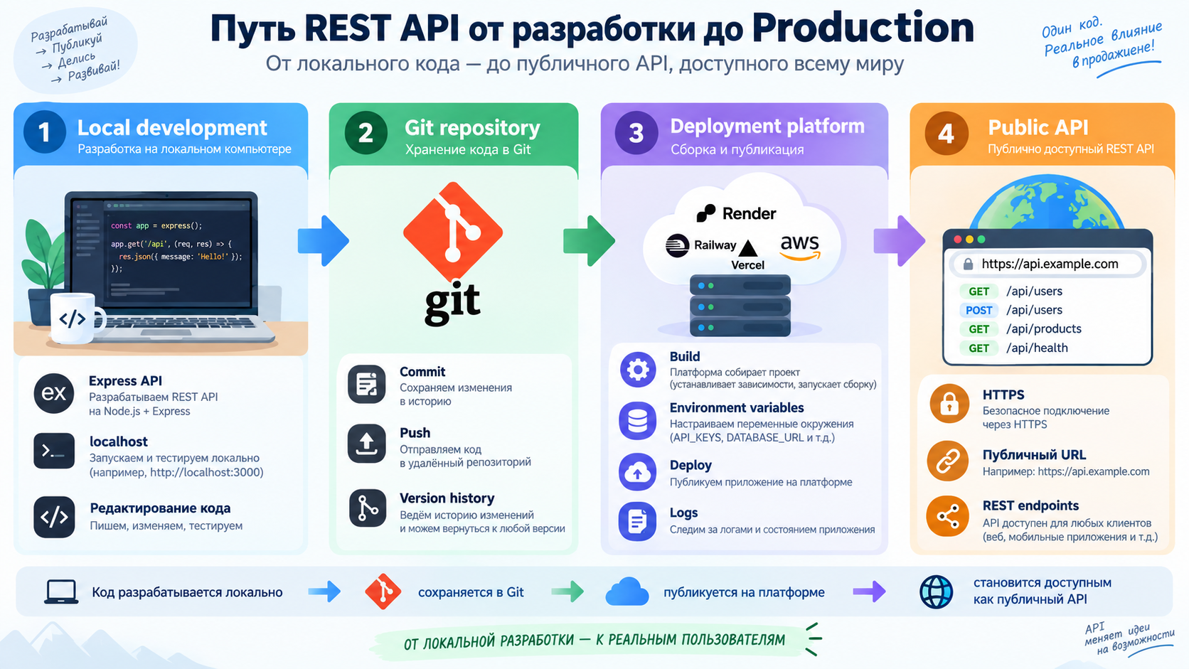
Путь REST API: local development → repository → deployment platform → public API

Slide 8
Что должно существовать после deployment
• Запущенный процесс Node.js / Express.
• Стабильное подключение к PostgreSQL.
• Публичный URL для REST API.
• HTTPS.
• Environment variables и secrets.
• Health endpoint.
• Logs запуска и выполнения запросов.
РО 4.5 • Node.js REST API • Deployment и Render
08

Slide 9
Что переносится в Production, а что нет
Элемент | Переносим | Комментарий
Исходный код | Да | Получаем из Git repository
package.json | Да | Описывает dependencies и scripts
package-lock.json | Да | Фиксирует версии dependencies
.env | Нет | Secrets задаём средствами платформы
node_modules | Нет | Устанавливаем заново
Prisma schema/migrations | Да | Нужны для Client и структуры БД
Локальная PostgreSQL | Нет | Используем отдельную production database
РО 4.5 • Node.js REST API • Deployment и Render
09

Slide 10
Общий цикл deployment
1
Source
Получить выбранную версию проекта из Git.
2
Build
Установить dependencies и выполнить подготовительные команды.
3
Configure
Передать environment variables и secrets.
4
Database
Подключить PostgreSQL и применить migrations.
5
Start
Запустить Node.js процесс.
6
Verify
Проверить health endpoint, API и logs.
РО 4.5 • Node.js REST API • Deployment и Render
10

Slide 11
2. Основные способы развёртывания Node.js REST API
VPS, PaaS, containers и serverless
РО 4.5 • Node.js REST API • Deployment и Render
11

Slide 12
Четыре распространённых подхода
VPS / Linux server
PaaS
Самостоятельно устанавливаем Node.js, PostgreSQL, systemd, Nginx и отвечаем за сервер.
Платформа берёт на себя значительную часть инфраструктуры, а разработчик задаёт код и настройки запуска.
Containers
Serverless
Приложение упаковывается в container image и запускается в контейнерной инфраструктуре.
Код выполняется платформой по запросу без постоянного управления серверным процессом.
РО 4.5 • Node.js REST API • Deployment и Render
12

Slide 13
Сравнение способов deployment
Подход | Контроль | Сложность старта | Инфраструктура | Для нашего курса
VPS/Linux | Высокий | Средняя | Настраиваем сами | Подробно в лекции 8
PaaS | Средний | Низкая | Большую часть даёт платформа | Основная тема этой лекции
Containers | Высокий | Средняя/высокая | Container runtime/orchestration | Только обзорно
Serverless | Ниже на уровне сервера | Низкая/средняя | Управляет платформа | Только обзорно
РО 4.5 • Node.js REST API • Deployment и Render
13

Slide 14
VPS и PaaS
VPS
PaaS
• Есть доступ к ОС.
• Самостоятельная установка ПО.
• Самостоятельный reverse proxy.
• Больше контроля.
• Больше административной работы.
• ОС скрыта от разработчика.
• Build/start задаются командами.
• HTTPS и публичный endpoint предоставляет платформа.
• Быстрее первый deployment.
• Меньше контроля над инфраструктурой.
РО 4.5 • Node.js REST API • Deployment и Render
14

Slide 15
Где здесь Docker
• Containers — один из способов упаковки и доставки приложения, но не обязательное условие deployment Node.js.
• Node.js можно развернуть напрямую на Linux.
• PaaS может запускать приложение без собственного Dockerfile.
• Некоторые PaaS также поддерживают deployment готового container image.
• В этом курсе контейнеризацию подробно не изучаем.
РО 4.5 • Node.js REST API • Deployment и Render
15

Slide 16
Что такое PaaS
• Platform as a Service (PaaS) предоставляет готовую среду для сборки, запуска и публикации приложения, скрывая большую часть управления сервером.
• Подключаем Git repository.
• Задаём build command.
• Задаём start command.
• Добавляем environment variables.
• Получаем public URL и HTTPS.
• Просматриваем deploy history и logs.
РО 4.5 • Node.js REST API • Deployment и Render
16

Slide 17
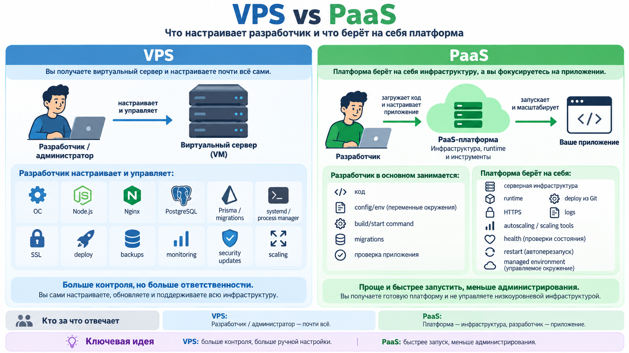
VPS vs PaaS: что настраивает разработчик и что берёт на себя платформа

Slide 18
Почему для практики выбираем Render
• Поддерживает Node.js web services.
• Можно подключить GitHub repository.
• Предоставляет публичный onrender.com URL.
• Поддерживает managed PostgreSQL.
• Есть environment variables, health checks и logs.
• Поддерживает automatic deploy из связанной Git-ветки.
РО 4.5 • Node.js REST API • Deployment и Render
18

Slide 19
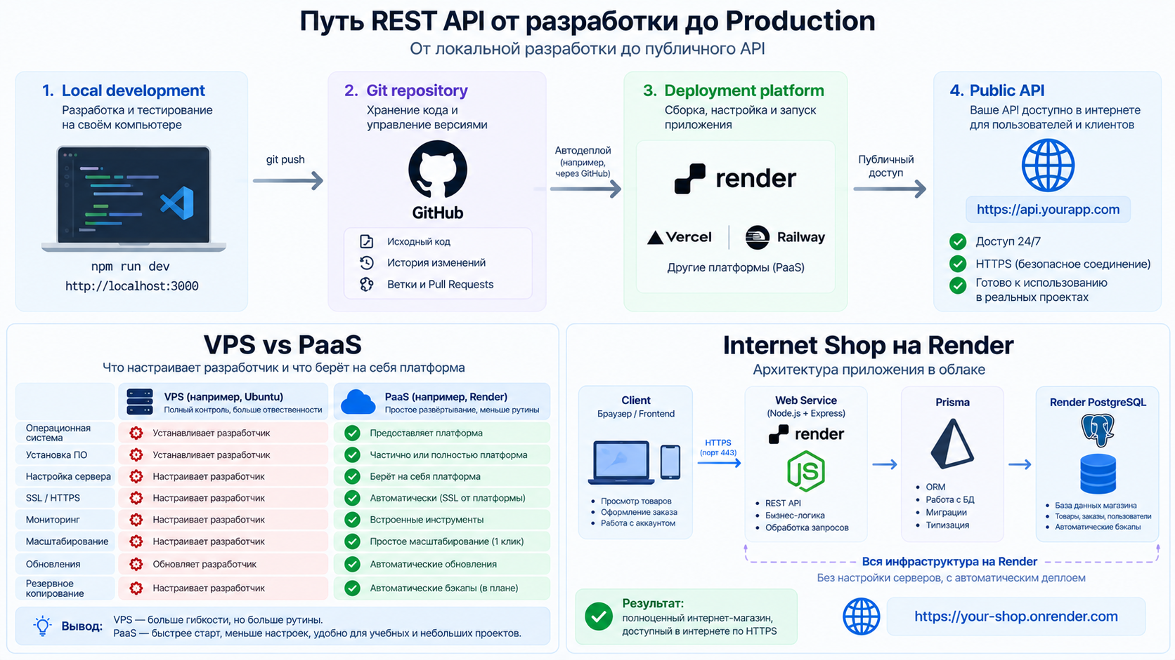
Архитектура Internet Shop на Render: Client → HTTPS → Web Service → Prisma → Render Postgres

Slide 20
3. Подготовка Express REST API к Render
PORT, scripts, Prisma и Production configuration
РО 4.5 • Node.js REST API • Deployment и Render
20

Slide 21
Требование к HTTP-серверу Render
• Web Service должен принимать внешние HTTP-запросы.
• Приложение должно слушать порт из environment variable PORT.
• Сервер должен bind-иться на 0.0.0.0, а не только на localhost.
• Не следует жёстко фиксировать production port в исходном коде.
РО 4.5 • Node.js REST API • Deployment и Render
21

Slide 22
server.js для Render
JAVASCRIPT
import app from './app.js';
const PORT = Number(process.env.PORT ?? 3000);
const HOST = '0.0.0.0';
const server = app.listen(PORT, HOST, () => {
console.log(`API started on ${HOST}:${PORT}`);
});
Что важно
• PORT берётся из environment Render.
• 3000 остаётся удобным fallback для локальной разработки.
• 0.0.0.0 позволяет платформе направлять входящие запросы в Express.
• server сохраняем для graceful shutdown.
РО 4.5 • Node.js REST API • Deployment и Render
22

Slide 23
Неправильно и правильно
Неправильно для cloud
Правильно
• app.listen(3000, '127.0.0.1')
• Порт зафиксирован в коде.
• Сервер слушает только loopback interface.
• Платформа может не обнаружить доступный HTTP port.
• process.env.PORT
• Fallback только для local development.
• Host 0.0.0.0.
• Порт задаётся инфраструктурой.
РО 4.5 • Node.js REST API • Deployment и Render
23

Slide 24
Production scripts в package.json
JSON
{
"scripts": {
"start": "node server.js",
"test": "node --experimental-vm-modules node_modules/jest/bin/jest.js --runInBand",
"prisma:generate": "prisma generate",
"db:deploy": "prisma migrate deploy"
}
}
Что важно
• start — команда постоянного запуска REST API.
• test остаётся для CI и локальной проверки.
• prisma:generate подготавливает Prisma Client.
• db:deploy применяет уже созданные production migrations.
РО 4.5 • Node.js REST API • Deployment и Render
24

Slide 25
Node.js version
• Production и development должны использовать совместимые версии Node.js.
• В нашем учебном проекте остаёмся на Node.js 22.
• Версию желательно фиксировать в настройках проекта или платформы.
• Это уменьшает риск различий между локальной средой и deployment.
РО 4.5 • Node.js REST API • Deployment и Render
25

Slide 26
Фиксация Node.js 22 через package.json
JSON
{
"engines": {
"node": "22.x"
}
}
РО 4.5 • Node.js REST API • Deployment и Render
26

Slide 27
Production environment variables
• NODE_ENV=production.
• DATABASE_URL — connection string PostgreSQL.
• JWT_SECRET — секрет подписи JWT.
• CORS_ORIGIN — разрешённый frontend origin, если требуется.
• Другие API keys и secrets задаются в Render Dashboard.
• .env не загружаем в Git repository.
РО 4.5 • Node.js REST API • Deployment и Render
27

Slide 28
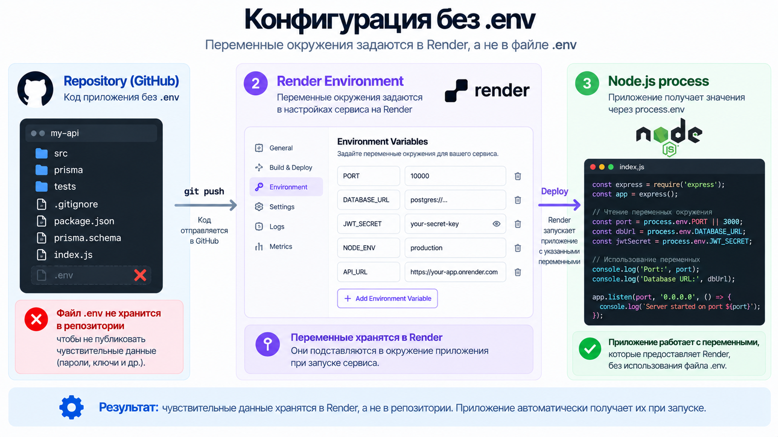
Конфигурация без .env: Repository + Render Environment → Node.js process

Slide 29
Проверка проекта перед deployment
✓
Проект находится в Git repository.
✓
server.js использует process.env.PORT.
✓
package-lock.json актуален.
✓
Prisma migrations находятся в prisma/migrations.
✓
npm test проходит.
✓
.env добавлен в .gitignore.
✓
npm start запускает API локально.
✓
/health/live и /health/ready работают.
РО 4.5 • Node.js REST API • Deployment и Render
29

Slide 30
Что будет делать Render
• Получит код из связанной Git-ветки.
• Запустит Build Command.
• Создаст новую версию сервиса.
• Передаст environment variables.
• Запустит Start Command.
• Проверит доступность web service.
• После успешного deploy предоставит публичный HTTPS URL.
РО 4.5 • Node.js REST API • Deployment и Render
30

Slide 31
4. PostgreSQL и Prisma на Render
Managed database, DATABASE_URL и migrations
РО 4.5 • Node.js REST API • Deployment и Render
31

Slide 32
Render Postgres
• Render Postgres — управляемая PostgreSQL database, которую можно использовать отдельно от Web Service.
• База создаётся как отдельный ресурс.
• Имеет собственные credentials и connection URLs.
• Web Service подключается через DATABASE_URL.
• Для production не используем локальный localhost.
РО 4.5 • Node.js REST API • Deployment и Render
32

Slide 33
Internal URL и External URL
Internal Database URL
External Database URL
• Для Render services в том же регионе.
• Трафик идёт по private network.
• Обычно ниже latency.
• Предпочтительный вариант для Web Service.
• Для подключения извне Render.
• Например, локальный database client.
• Трафик идёт через public network.
• Используется только когда internal connection недоступен.
РО 4.5 • Node.js REST API • Deployment и Render
33

Slide 34
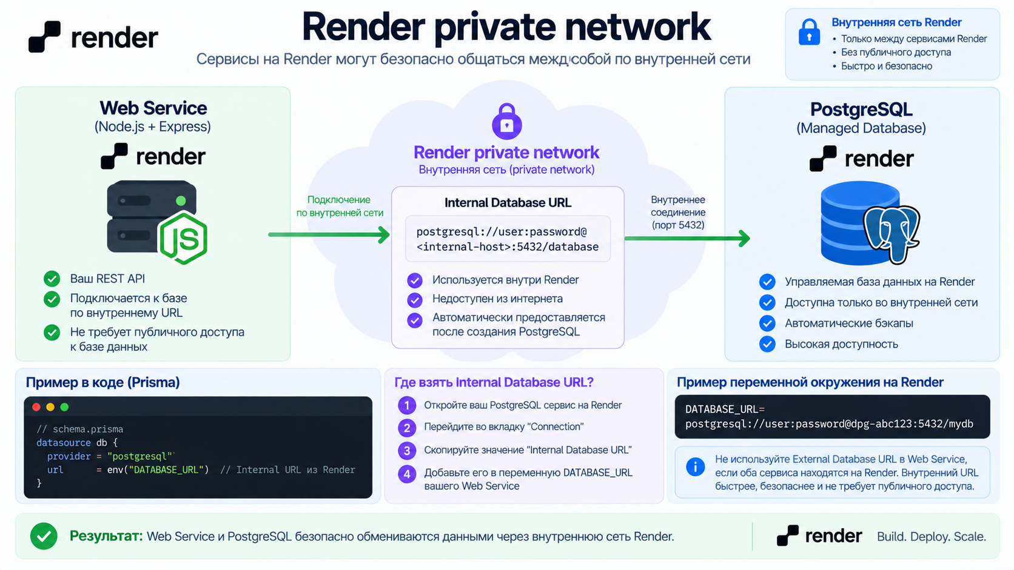
Render private network: Web Service → Internal Database URL → PostgreSQL

Slide 35
Почему сервис и БД размещаем в одном регионе
• Можно использовать Internal Database URL.
• Запросы к базе не выходят в публичную сеть.
• Уменьшается network latency.
• Архитектура становится проще для учебного проекта.
РО 4.5 • Node.js REST API • Deployment и Render
35

Slide 36
Prisma migrations в Production
• prisma migrate deploy применяет уже созданные migrations и предназначен для staging/production сценариев.
• Не создаёт новые migrations.
• Не сбрасывает production database.
• Не заменяет prisma generate.
• Должен выполняться до работы версии приложения, которая ожидает новую схему.
РО 4.5 • Node.js REST API • Deployment и Render
36

Slide 37
Где запускать migrations на Render
Учебный простой вариант
Production-подход платформы
• Start Command: npm run db:deploy && npm start.
• Подходит для демонстрационного проекта.
• migrate deploy безопасно повторно проверяет pending migrations.
• Не требует отдельного pre-deploy шага.
• Pre-Deploy Command: npx prisma migrate deploy.
• Выполняется до запуска новой версии.
• Чище разделяет migration и runtime.
• Доступность функции зависит от плана Render.
РО 4.5 • Node.js REST API • Deployment и Render
37

Slide 38
5. Развёртывание Internet Shop API на Render
Git repository → PostgreSQL → Web Service → public URL
РО 4.5 • Node.js REST API • Deployment и Render
38

Slide 39
Шаг 1. Подготовить Git repository
1
Проверить branch
Используем main как deployment branch.
2
Проверить lockfile
package-lock.json должен быть в repository.
3
Проверить migrations
Каталог prisma/migrations должен быть закоммичен.
4
Проверить secrets
.env не должен находиться в repository.
5
Push
Отправить актуальную версию проекта в GitHub.
РО 4.5 • Node.js REST API • Deployment и Render
39

Slide 40
Шаг 2. Создать Render Postgres
1
New PostgreSQL
Создать новую PostgreSQL database в Render Dashboard.
2
Region
Выбрать регион, который затем используем и для Web Service.
3
Wait
Дождаться создания database.
4
Connect
Открыть параметры подключения.
5
Internal URL
Скопировать Internal Database URL для Web Service.
РО 4.5 • Node.js REST API • Deployment и Render
40

Slide 41
Шаг 3. Создать Web Service
1
New Web Service
Создать публичный web service.
2
Connect Git
Подключить GitHub account и выбрать repository.
3
Branch
Выбрать main.
4
Language
Выбрать Node.
5
Region
Выбрать тот же регион, что у PostgreSQL.
РО 4.5 • Node.js REST API • Deployment и Render
41

Slide 42
Основные настройки Web Service
Поле Render | Значение для Internet Shop
Language | Node
Branch | main
Build Command | npm ci && npx prisma generate
Start Command | npm run db:deploy && npm start
NODE_ENV | production
DATABASE_URL | Internal Database URL Render Postgres
JWT_SECRET | Отдельный production secret
Health Check Path | /health/ready
РО 4.5 • Node.js REST API • Deployment и Render
42

Slide 43
Build Command
BASH
npm ci && npx prisma generate
РО 4.5 • Node.js REST API • Deployment и Render
43

Slide 44
Start Command для учебного deployment
BASH
npm run db:deploy && npm start
Что важно
• Сначала prisma migrate deploy проверяет и применяет pending migrations.
• Если migration завершилась ошибкой, Node.js process не стартует.
• После успешной migration запускается npm start.
• Для более серьёзной production-среды migration лучше вынести в отдельный pre-deploy этап.
РО 4.5 • Node.js REST API • Deployment и Render
44

Slide 45
Шаг 4. Добавить Environment Variables
1
DATABASE_URL
Вставить Internal Database URL созданной PostgreSQL.
2
NODE_ENV
Задать production.
3
JWT_SECRET
Создать отдельное случайное production значение.
4
CORS_ORIGIN
Добавить только если API ограничивает origin frontend.
5
Save
Сохранить variables и запустить deploy.
РО 4.5 • Node.js REST API • Deployment и Render
45

Slide 46
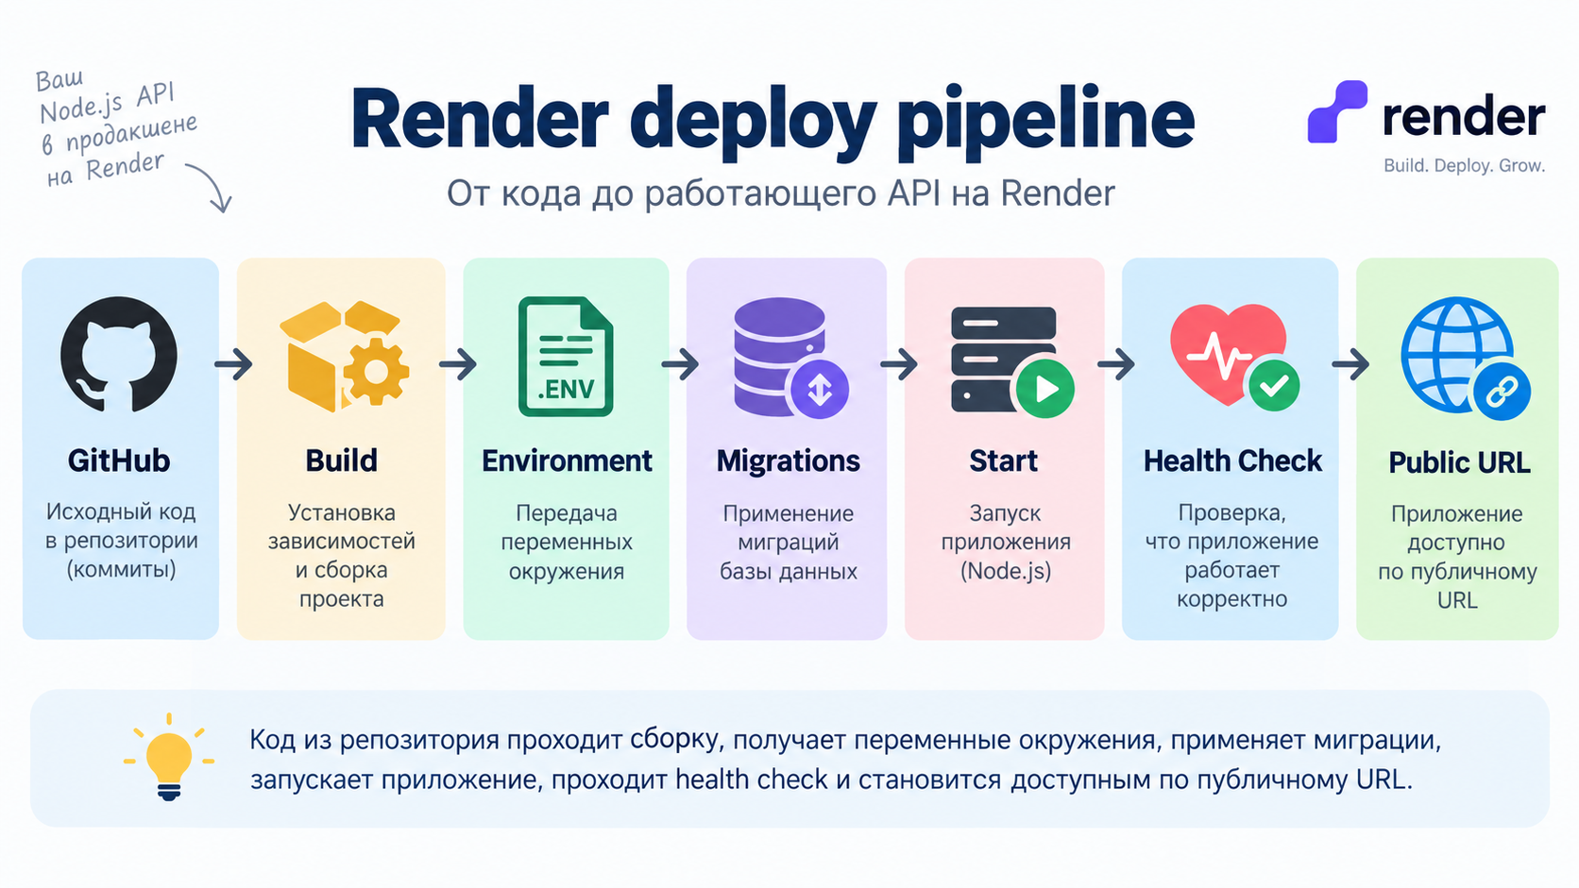
Render deploy pipeline: GitHub → Build → Environment → Migrations → Start → Health Check → Public URL

Slide 47
Публичный URL REST API
• После успешного deploy Web Service получает onrender.com URL.
• HTTPS предоставляется платформой.
• К URL добавляем привычные маршруты API.
• Например: /api/products, /api/auth/login, /health/live.
• Frontend или Postman теперь обращаются не к localhost, а к public URL.
РО 4.5 • Node.js REST API • Deployment и Render
47

Slide 48
6. Проверка, logs и автоматический redeploy
Как убедиться, что опубликованный REST API действительно работает
РО 4.5 • Node.js REST API • Deployment и Render
48

Slide 49
Smoke test после первого deployment
1
Liveness
Открыть /health/live и получить успешный ответ.
2
Readiness
Открыть /health/ready и проверить PostgreSQL connection.
3
GET
Проверить публичный GET /api/products.
4
Authentication
Проверить login и получение JWT.
5
Protected endpoint
Отправить запрос с Authorization header.
РО 4.5 • Node.js REST API • Deployment и Render
49

Slide 50
HTTP Health Check на Render
• Render может отправлять GET-запрос на выбранный health path.
• Успешным считается ответ 2xx или 3xx.
• Для Internet Shop используем /health/ready.
• Readiness может выполнить простую query к PostgreSQL.
• Health check помогает платформе определить готовность новой версии.
РО 4.5 • Node.js REST API • Deployment и Render
50

Slide 51
Readiness endpoint
JAVASCRIPT
app.get('/health/ready', async (req, res) => {
try {
await prisma.$queryRaw`SELECT 1`;
res.status(200).json({ status: 'ready' });
} catch (error) {
res.status(503).json({ status: 'not_ready' });
}
});
Что важно
• Endpoint проверяет не только Express, но и доступность database.
• 200 означает, что приложение готово обслуживать запросы.
• 503 означает, что зависимость недоступна.
• Endpoint не должен раскрывать credentials или stack trace.
РО 4.5 • Node.js REST API • Deployment и Render
51

Slide 52
Logs в Render
• Build logs показывают установку dependencies и prisma generate.
• Deploy/start logs показывают migrations и запуск Node.js.
• Runtime logs содержат console/Pino output приложения.
• При ошибке сначала определяем этап: build, migration, start или runtime.
• Logs позволяют диагностировать failure без доступа к ОС сервера.
РО 4.5 • Node.js REST API • Deployment и Render
52

Slide 53
Типичные ошибки первого deployment
Симптом | Причина | Что проверить
No open ports detected | Приложение не слушает ожидаемый port | process.env.PORT и host 0.0.0.0
Prisma connection error | Неверный DATABASE_URL | Internal URL, region, variable name
Migration failed | Проблема migration files | prisma/migrations и schema
Application exited | Ошибка Start Command или startup validation | Deploy logs и environment variables
401/403 | API работает, но запрос не авторизован | JWT и Authorization header
CORS error в браузере | Неверный allowed origin | CORS_ORIGIN и middleware
РО 4.5 • Node.js REST API • Deployment и Render
53

Slide 54
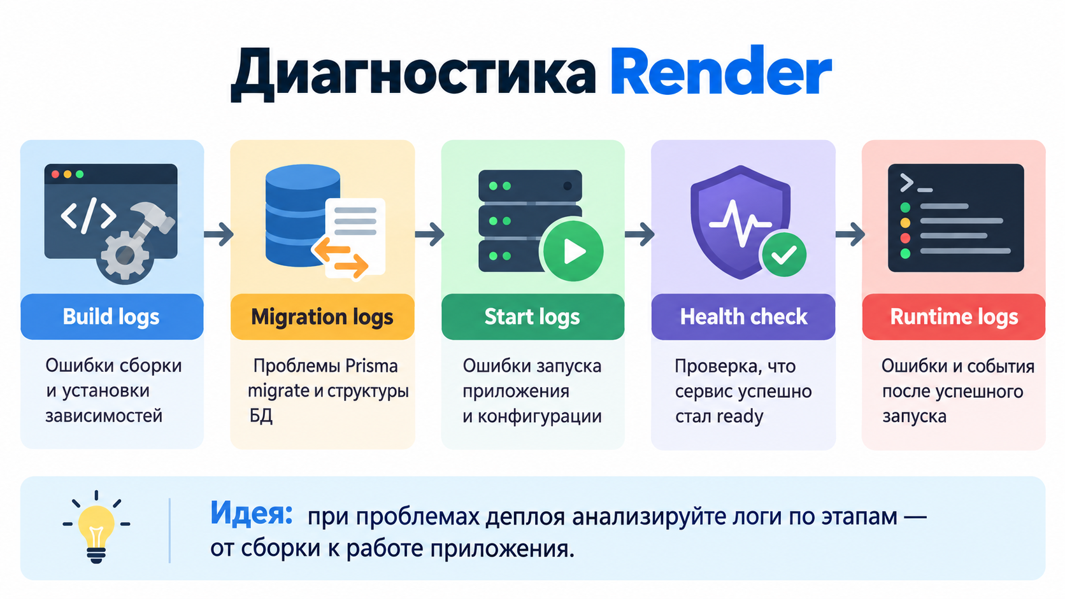
Диагностика Render: build logs → migration logs → start logs → health check → runtime logs

Slide 55
Auto-Deploy после push
• Render связывает Web Service с конкретной Git-веткой.
• По умолчанию изменения в связанной ветке могут автоматически запускать новый deploy.
• Можно настроить deployment только после успешных CI checks.
• Это связывает прошлую лекцию о GitHub Actions с текущим deployment.
РО 4.5 • Node.js REST API • Deployment и Render
55

Slide 56
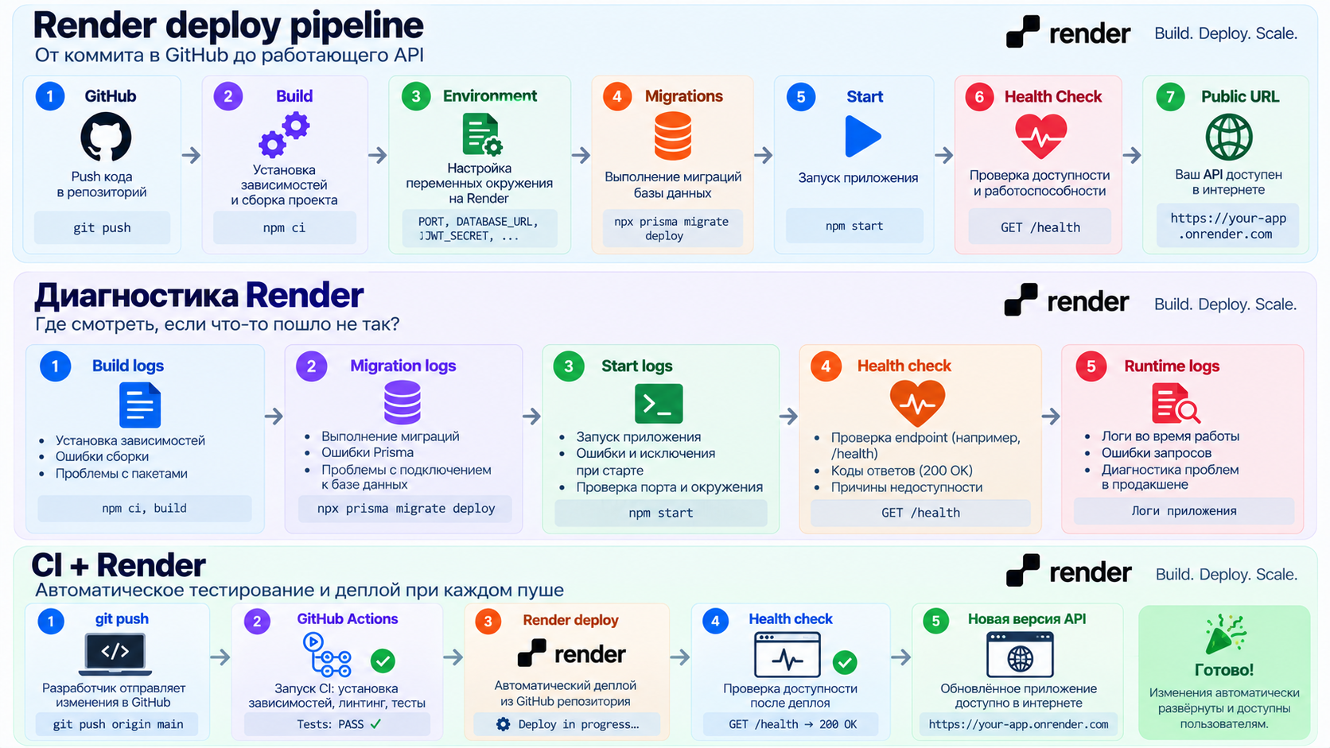
CI + Render: git push → GitHub Actions PASS → Render deploy → health check → новая версия API

Slide 57
Практическая задача
Опубликовать Internet Shop REST API на Render и получить рабочий публичный HTTPS endpoint.
Задание
Критерии проверки
• Создать Render Postgres.
• Создать Web Service из GitHub repository.
• Настроить Build Command и Start Command.
• Передать DATABASE_URL, NODE_ENV и JWT_SECRET.
• Включить health check /health/ready.
• Проверить GET endpoint и authentication.
• Найти deployment в Deploys и открыть logs.
• REST API доступен по публичному HTTPS URL.
• Prisma подключается к Render Postgres.
• Migrations применены.
• Health check проходит.
• После нового push выполняется новый deployment.
РО 4.5 • Node.js REST API • Deployment и Render
57

Slide 58
Проверка понимания
1
Чем PaaS отличается от VPS с точки зрения управления инфраструктурой?
2
Почему Express на Render должен использовать process.env.PORT?
3
Какой Render Postgres URL предпочтителен для Web Service в том же регионе?
4
Для чего используется prisma migrate deploy?
5
Почему .env нельзя хранить в Git repository?
6
Где искать причину, если deployment завершился failure?
РО 4.5 • Node.js REST API • Deployment и Render
58

Slide 59
Итоги лекции
1
Node.js REST API можно развёртывать на VPS, PaaS, container infrastructure и serverless platforms.
6
Prisma Client генерируется при build, migrations применяются перед запуском новой версии.
2
PaaS уменьшает объём ручного администрирования инфраструктуры.
7
Environment variables и secrets хранятся вне repository.
3
Render Web Service получает код из Git repository и выполняет Build/Start commands.
8
Health checks и logs позволяют проверить и диагностировать deployment.
4
Express должен слушать process.env.PORT на 0.0.0.0.
9
Следующая лекция: развёртывание того же REST API вручную на Linux-сервере.
5
Render Postgres подключается через DATABASE_URL; внутри Render предпочтителен Internal Database URL.
РО 4.5 • Node.js REST API • Deployment и Render
59

